Slide 1
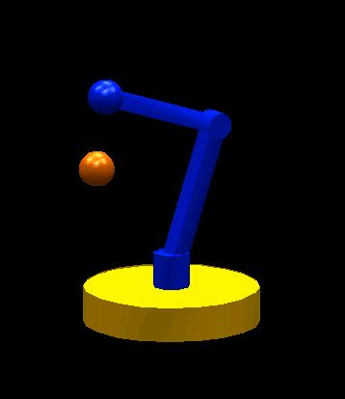
Intellegent Robots
เสนอโดย
นายอัครเดช ศิริประภาพรชัย
นายอุดม รานอก
อ.อภิเนตร อูนากูล อาจารย์ที่ปรึกษา

Slide 2
Intelligent Robot
Intelligent robot
controller with AI
Voice communication
Tactile sensing
Vision
Navigation

Slide 3
Voice communication
Speech synthesis
Speech recognition
Natural speech analysis
Artificial speech construction

Slide 4
Speech synthesis
คือกระบวนการที่ใช้ในการผลิตเสียง
แบ่งออกเป็น 2 เทคนิคคือ
Natural speech analysis
Artificial constructive/synthesis

Slide 5
Natural speech analysis
คือกระบวนการบันทึกเสียงพูดและการ Playback
1. การเข้ารหัส waveform ของเสียงเป็น Digitalและเก็บ ลง Memory
2. การถอดรหัสของเสียงที่ เป็น Digital ไปเป็นสัญญาณทาง Analog
ROM
Analysis
Synthesis

Slide 6
Artificial constructive/synthesis
คือกระบวนการสร้างเสียงโดยการนำ Phoneme ของเสียงที่ต้องการ ผลิตไป
เก็บไว้ ในหน่วยความจำและมี software คอยจัดการสร้างคำจาก Phoneme
Memory
Software
Synthesis

Slide 7
Speech recognition and understanding
เป็นเทคโนโลยีที่ใช้ในการจดจำและเข้าใจ ความหมายเสียง
สำหรับระบบจดจำเสียงมี 2 ระบบที่เป็นพื้นฐานที่น่าสนใจคือ
Isolated-word recognition
Connected-speech understanding
การทำให้ระบบเข้าใจ ความหมายเสียงจะต้องใช้ร่วมกับเทคนิคทาง
ด้านระบบปัญญาประดิษฐ์ (Artificial Intelligent)

Slide 8
Isolated-word recognition
ระบบแยกแยะและจดจำคำแบ่งออกเป็น 2 โหมดการทำงานคือ
Training mode
Recognition mode
CPU and memory
Microphone
Word 1 template
Band
Word 2 template
Amplifier
Sample
/hold
A/D
Converter
Word 3 template
Pass filter
Word n template

Slide 9
Connected-speech understanding
Input
“He loves Mary”
Speech Recognition
Syntactic Analysis
He
loves
Mary
Semantic Analysis
x loves(x,mary)
Pragmatics
Loves(john,mary)

Slide 10
Vision
Image transformation
Image understanding
Image analysis

Slide 11

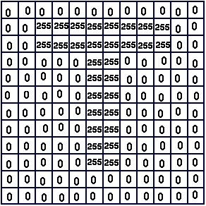
Image transformation
ทำหน้าที่แปลงภาพ ที่อยู่ในรูปแสงไปเป็นภาพที่ระบบเข้าใจ

Slide 12
Image analysis
ทำการวิเคราะห์ภาพเพื่อหา จุดขอบ, เส้น, รูปร่างของภาพ
Edge Detection
Region analysis
Finding the edges
Region splitting
Finding the lines
Region growing

Slide 13
Image understanding
ทำการ แปลความหมายภาพให้ระบบเข้าใจโดย ใช้ความรู้
เกี่ยวกับภาพช่วยในการแก้ปัญหา
Low-level knowledge
High-level knowledge
Pyramid และ Quad tree
Frame

Slide 14
Signal
Computer
system
Digital
A/D
converter
Memory
template
Digital
scene
TV
camera
Compare

Slide 15
Range finding and Navigation
- วิธีการหาขอบเขตของวัตถุแบ่งได้เป็น 2 ประเภท
Triangulation
Time of flight
Passive
Electromagnetic
Light
Active
Sound
- Range Image

Slide 16
Passive triangulation
d
2
2
+x1+x2
R=
f
x1-x2
range
Left camera lens
Right camera lens
d
f
-x1
+x2

Slide 17
Spot sensing
R =
Dsin
θ1
)]
Light spot
Sin[180-(
θ1+θ2
Range
Light beam
Camera lens
Spot projector
θ1
f
θ2
d
+x
D=d+x

Slide 18
Time of flight (TOF)
- TOF Signal Characteristic
สัญญาณแบ่งได้ 3 ประเภท
Electromagnatic หรือ Radar
Light หรือ Lidar
Sound หรือ Ultrasound

Slide 19

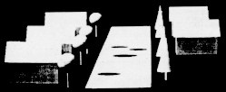
Range Image
ในภาพระดับ Gray-scale
Range image จะเป็นตัวแยกวัตถุหนึ่งออกจากอีกสิ่งหนึ่ง
Intensity image จะเป็นตัวแยก ความแตกต่างบางส่วนของวัตถุ
Range Image
Intensity Image

Slide 20
Tactile sensing
Sensing สามารถแบ่งได้ 2 ประเภทคือ
Noncontact sensing
Contact sensing
แสง
วัดการตอบสนองจากการ
สัมผัสทาง Physical ของหุ่นยนต์
เสียง
คลื่นแม่เหล็ก
คลื่นแม่เหล็กไฟฟ้า

Slide 21
Three fundamental sensing operation
Sensing operation
Sensing joint force
Slip sensing
Touch sensing

Slide 22
Touch sensing and Slip sensing
Slip sensing
Touch sensing

Slide 23
Sensing joint force
Elbow joint
Wrist joint
Shoulder joint
Force
sensing
Gripper
- Arm joint force sensing
- Wrist force sensing
- Gripper force sensing

Slide 24
Wrist force sensing
Fx (lift)
Tx (yaw)
Ty (pitch)
Fy (sweep)
Tz(roll)
Fz (reach)

Slide 25
Touch sensing
Properties of tactile sensing
An array
Skinlike
Fast response
Sensitive
Low hysteresis
Smart

Slide 26
ส่วนประกอบของ Tactile sensor สามารถแยก
ตาม Output ได้ 2 ประเภท
Binary tactile sensor
Analog tactile sensor
Limit switch
Conductive rubber
Conductive foam
Whisker sensor
Pressure-sensitive paint
Semiconductor pressure
sensor

Slide 27
Slip sensing
วิธีการหาค่าแรงที่จับให้สัมพันธ์กับค่า Slip
ที่หาได้ระหว่างวัตถุกับตัวจับมี 2 วิธี
Vibration sensing slip
Displacement sensing slip
Supplire needle
Magnetic roller
Optical roller

Slide 28
The End

